Slide 1
ANÁLISIS DE PP TEORIA Y PRÁCTICA
UNIDAD I -3/02/2024

Slide 2
AGENDA DE HOY
8:00 Bienvenida y BREVE QUIZ
8:15 PRESENTACION DEL CURSO
8:30 GENERALIDADES
8:45 conferencia ¿Quién HA VISTO UNA POLITICA PúBLICA?
9:15 EJERCICIO PERSONAL ¿Cómo IDENTIFICO una pp?
9:30 RECESO 1
9:45 conferencia “introducción al MODELO DEL CICLO”
10:30 EJERCICIO personal Y receso 2
11:00 PRESENTaciones DE LOS ESTUDIANTES (participativo)
11:30 VIDEO y COMENTARIOS; ”COMENCEMOS A EVALUAR”
12:00 CONCLUSIONES DE LA SESIÓN (PARTICIPATIVO)
12:30 PLAN DE ESTUDIO DE LA SEMANA
13:00 clausura

Slide 3
PresentaciÓn del curso
LOS CURSOS VIRTUALES
ESTRUCTURA DE LAS UNIDADES
RESPONSABILIDADES DEL PROFESOR
RESPONSABILIDADES DE LOS PARTICIPANTES
EVALUACIÓN DEL CURSO
utilidad práctica del curso

Slide 4
EVALUACION DEL CURSO
asistencia y ejercicios en 4 clases sincrónicas……….. 10 puntos C/U……. 40 puntos
CUATRO TAREAS PERSONAles …….. 10 puntos C/u……………………………………………..……. 40 puntos
Cuatro quiz de comprobacion de lecturas 5 puntos C/u………………………………..20 puntos

Slide 5
GENERALIDADES
Policy y politics
ANÁLISIS “DE Y PARA” LAS POLITICAS
UN POCO DE HISTORIA
UNA DISCIPLINA TRANSVERSAL
RECUERDOS DE EPISTEMOLOGIA
CONCEPTOS DE POLITICA PÚBLICA

Slide 6
POLICY Y POLITICS
Public POLICY – politica pÚblica
Policy Conjunto de reglas para lograr sus objetivos
Politics
lucha por el poder
disciplina que estudia el poder
la actuacion de una persona

Slide 7
Análisis “de” y “para” LAS POLITICAS
analisis de las politica: procesos d produccion, origen, implementacion etc ENFOQUE TEORICO
Analisis para las politicas: TECNICAS AL SERVICIO DE LAS POLITICAS. ENFOQUE NORMATIVO
TEORIA DE ESCENARIOS
TEORIA DE JUEGOS
PROGRAMACION
TEORIA DEL CAOS
ETC.

Slide 8
Un poco de historia…
REVOLUCION INDUSTRIAL
TECNOLOGIA DEL GOBIERNO
METODOS CUANTITATIVOS
ENFOQUE CONDUCTISTA
UTILIDAD PARA LA DEMOCRACIA
“SPEAKING TRUTH TO POWER”
LASSWELL, DROR, WILDAVSKY

Slide 9
Una disciplina transversal
CIENDIAS DE LA ADMINISTRACION
CIENCIAS ECONOMICAS
CIENCIAS POLITICAS
SOCIOLOGIA, AnTROPOLOGIA, PSICOLOGIA SOCIAL, geografia etc.

Slide 10
Recuerdos de epistemologia
Sujeto y objeto de conocimiento
objeto de conocimiento ” lo que los gobiernos hacen o dejan de hacer”
conocimiento imperfecto e incompleto
RACIONALIDAD LIMITADA

Slide 11
CONCEPTOS DE POLITICA PUBLICA

Slide 12
¿HAY PREGUNTAS?

Slide 13
¿Quién HA visto una politica pública?

Slide 14
Los enfoques del Análisis
SECUENCIAL O DEL CICLO
INSTITUCIONAL
NARRATIVO
PROSPECTIVA

Slide 16
PRINCIPIOS DE LOS MODELOS
SIMPLIFICACIONES DE LA REALIDAD EJ: MAPAS
MUESTRAN RELACIONES, EFECTOS, ACTORES

Slide 17
CONCEPTO DE MODELOS
MODELO DEL CICLO
MODELO DE LA AGENDA
MODELO DEL CESTO DE BASURA
MODELO DE REDES
MODELO ARGUMENTATIVO
MODELO DE LA CAJA NEGRA

Slide 18
¿cómo identifico una politica publica?
Ejercicio personal. 15 MINUTOS

Slide 19
Ejercicio personal NO.1
DEFINA 3 POLITICAS PÚBLICAS DE SU ENTORNO PROFESIONAL O QUE USTED QUISIERA ANALIZAR

Slide 20
Primer RECESO

Slide 21
Introducción al modelo del ciclo DE POLÍTICAS PÚBLICAS

Slide 22
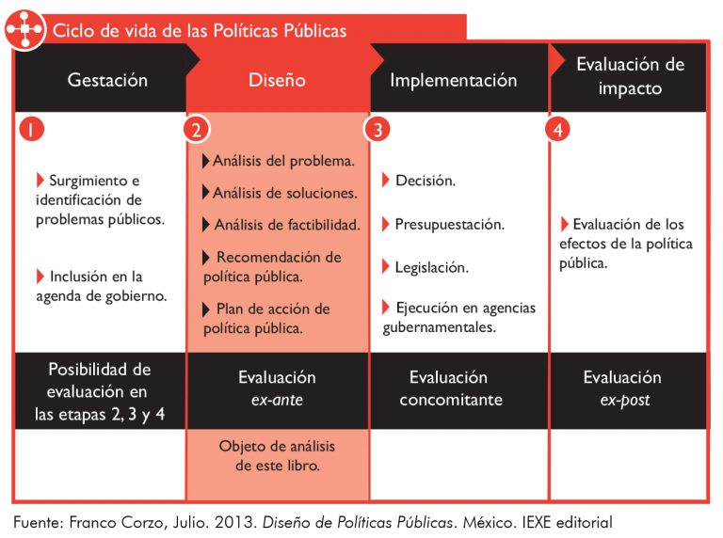

Slide 23
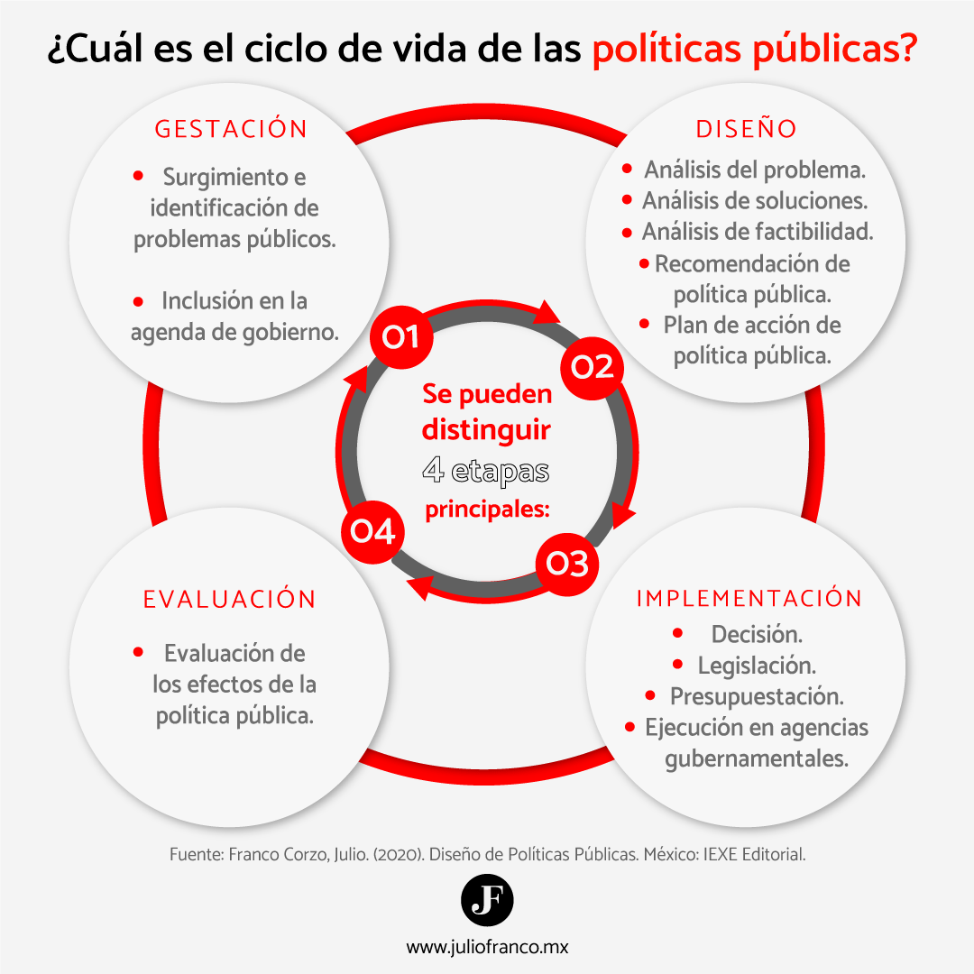

Slide 24
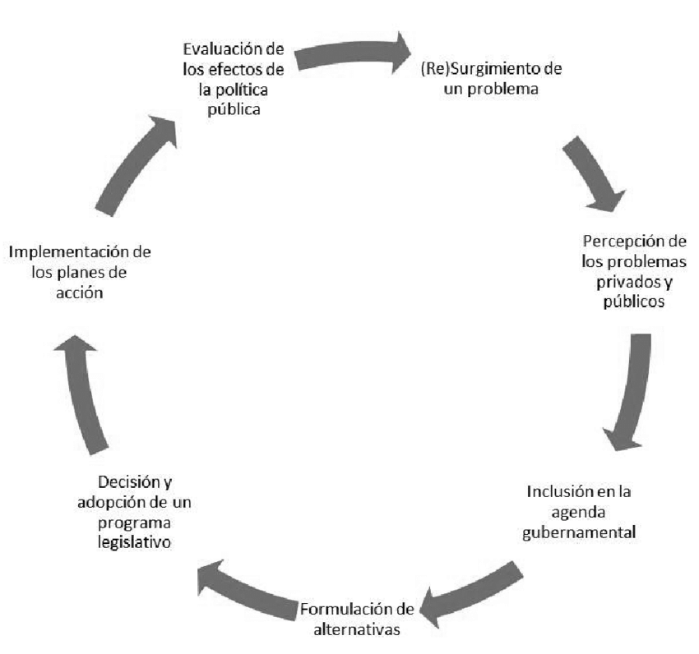

Slide 25
Ejercicio personal NO.2
¿QUÉ LIMITACIÓN O LIMITACIONES ENCUENTRA USTED EN EL MODELO DEL CICLO DE PSPS?

Slide 26
EJERCICIO PERONAL Y segundo RECESO

Slide 27
PRESENTACIONES DE LA POLITICA PERSONAL
Maximo 3 minutos

Slide 28
COMENCEMOS A EVALUAR…

Slide 30
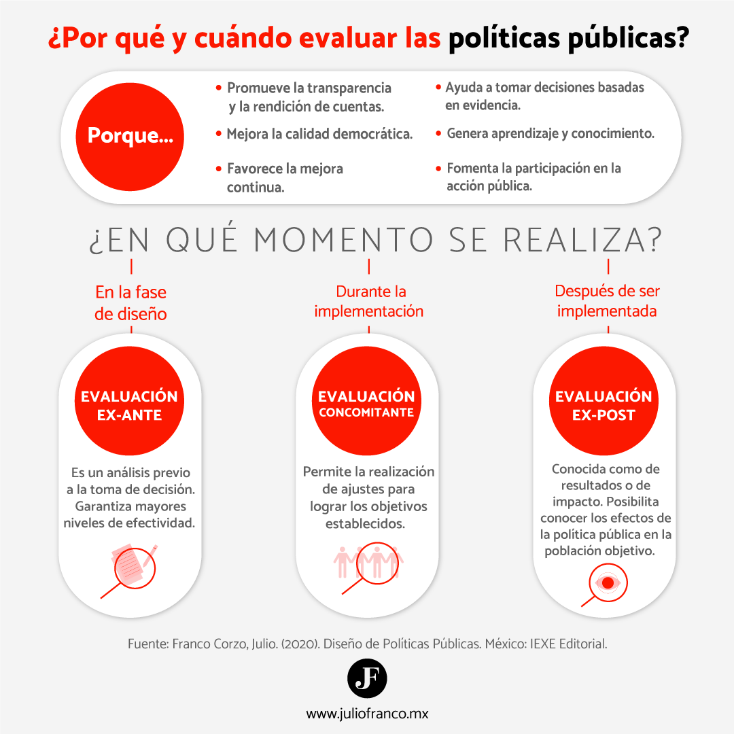

Slide 31
UN EJEMPLO DE ANÁLISIS DE PP

Slide 33
Conclusiones de la sesion

Slide 34
Plan de estudios de la semana

Slide 35
Plan de estudio primera unidad
FUNDAMENTOS TEÓRICOS …………….. 5-7 Febrero…….. Clase 3/02/24
CONCEPTOS DE PP Texto J FrANCO
POLITICS AND POLICY PLATAFORMA
cARACTERISTICAS DEL ADPP. PRESENTACION CLASE
Modelo del ciclo…………………..7-9 FEBRERO…… texto jean-B caps 1-2
RACIONALIDAD TÉCNICA Y POLÍTICA. PLATAFORMA
aspectos teóricos DE LA EVALUACION. plataforma
APLICACIÓN DEL MODELO DEL CICLO….. TAREA 1

Slide 36
TAREA 1 DE LA SEMANA
A partir de la politica publica personal:
¿Cuál es el problema o situación que esa politica intenta resolver o mejorar?
APLIQUE EL MODELO DEL CICLO (real o imaginado) a esa politica?
¿QUÉ MÉTODO Y RECURSOS UTILIZARIA PARA SU EVALUACION?
2-3 páginas arial 11, fecha máxima de entrega POR LA PLATAFORMA viernes 9 febrero
puntuación máxima 15 PUNTOS

